Slide 1
Kinna IF
F11/12 Föräldramöte 22-05-04

Slide 2
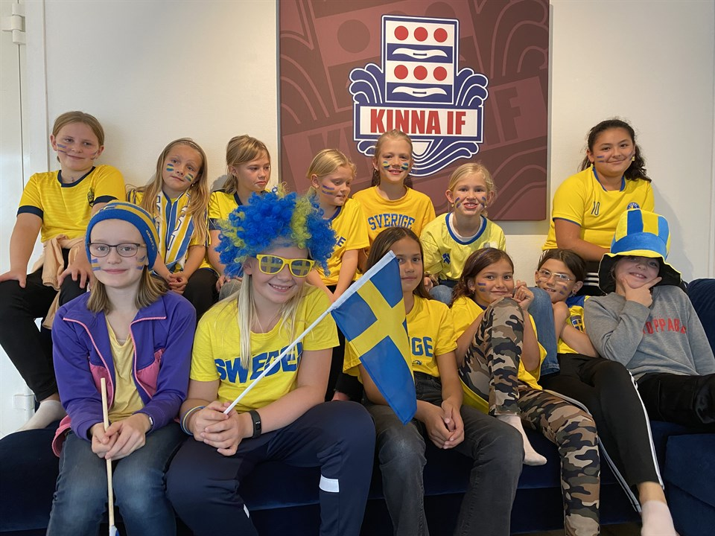
Agenda
Laget
Seriespel 2022
Träningar
Övrigt

Slide 3
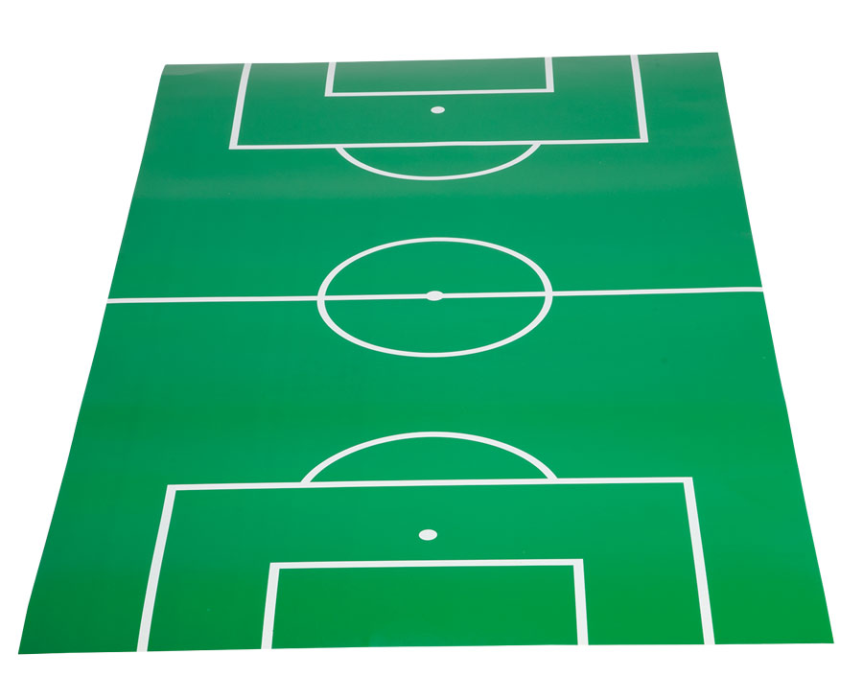
Laget
Spelarna + Ledarna + Föräldrarna = Laget
Prata om schyssta värderingar på och utanför planen
Tillsammans skapa en kul och trygg plats
Ställa upp för varandra
Kioskansvar, Second hand, Fotbollens dag, (Nyårskulan), Föreningslotter
Lagkassa/Lagaktivitet
Föräldrar
”Fans”
Ledare
Spelare

Slide 6
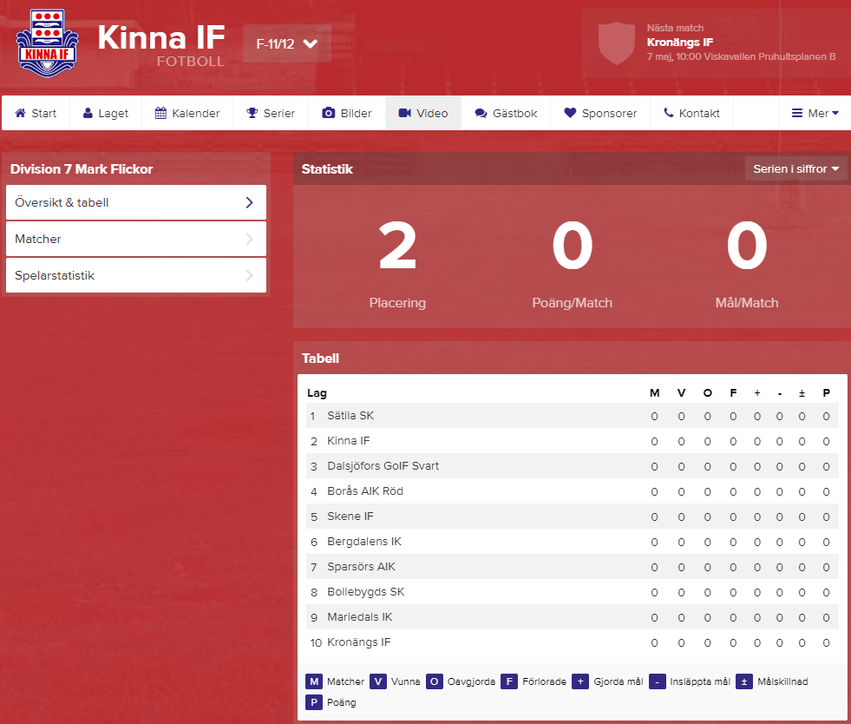
Seriespel 2022
Div 7 Mark
7 mot 7 – Rek 2011 – 3x20min – ca 50x30m
Retreatlinje
Vi kallar 2 grupper (10 spelare)
Kom ihåg att en match är ett bättre träningstillfälle!

Slide 7
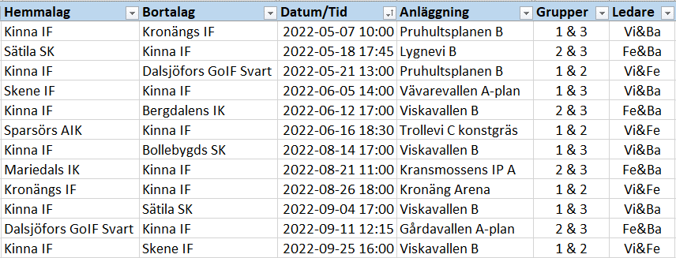
Seriespel 2022
Alla kallas till lika många matcher – Svara alltid på kallelser oavsett
Grupperna kan ändras vid behov
Grupp 1
Ella
Bianca
Willa
Tova
Lyra
Grupp 2
Elin
Tyra
Tuva
Svea
Embla
Julia
Grupp 3
Annie
Ines
Janina
Stella
Nicole
Nelly

Slide 8
Träningar
Dag | Plan | Tid | Fokus
Onsdagar | Viskavallen Lilla plan | 18:30 – 19:45 | Fysik Teknik
Torsdagar | Viskavallen Lilla plan | 18:30 – 19:45 | Teknik Taktik
Kom i tid – Gärna 15min innan
Förberedelseträning (uppvärmning) – FIFA 11 & Knäkontroll
Rörlighetsträning (stretching)
Rehabträning med gänget

Slide 9
Övrigt
Våravslutning på kansliet kl 18:00

